Slide 1
CONGRESO DE TEOLOGÍA
26 AL 30 DE OCTUBRE 2015

Slide 2
EL ESPÍRITU SANTO
ACOMPAÑA A SU PUEBLO
PARA HACER CRECER EL REINO

Slide 3
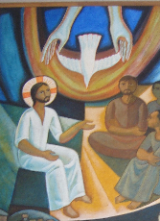

Slide 4
JUEVES 29 DE OCTUBRE
ORACIÓN CUARTO DÍA
Hoy nos convoca el Espíritu para escuchar el clamor que brota de millones de niños, niñas y jóvenes de nuestra América sufrida y esperanzada

Slide 5
La población de América latina crece como ninguna otra. Actualmente somos 700 millones de latinoamericanos, y la mitad tiene menos de quince años de edad.

Slide 6
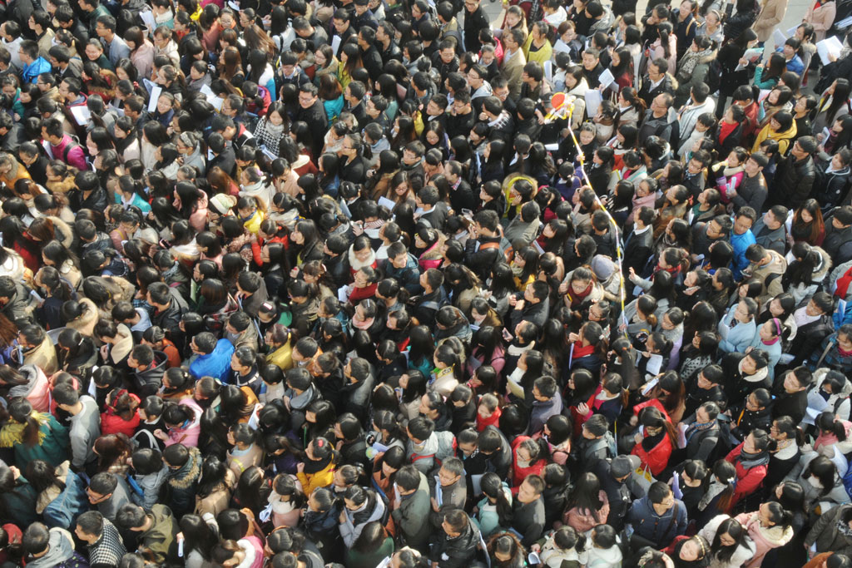

Slide 7
Nos decía Eduardo Galeano:
«El sistema no ha previsto esta pequeña molestia: lo que sobra es gente.
Y la gente se reproduce.

Slide 8
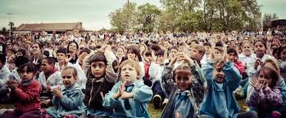

Slide 9
Las misiones norteamericanas esterilizan masivamente mujeres y siembran píldoras, diafragmas, espirales, preservativos y almanaques marcados, pero cosechan niños”

Slide 10
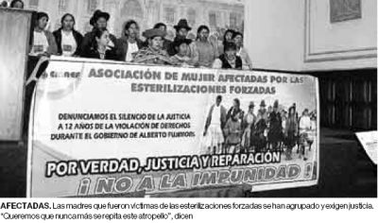

Slide 11
La suerte, si es que se puede hablar de suerte, no es igual para todos:
Según dónde le haya tocado nacer, en la abundancia o en la penuria, un niño es una chispa de mañana o una tarjeta magnética para cobrar un subsidio.

Slide 12
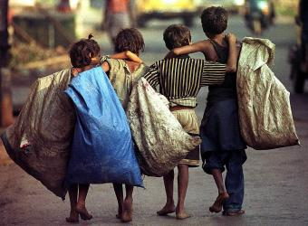

Slide 13
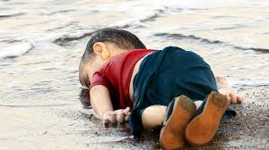

Slide 14
Según nazca en el periferia o en el ombligo de este mundo, el niño será ritual de bienvenida o fastidio de otro más, para los dominadores, que miran cómo sigue creciendo el ancho pie de la pirámide.

Slide 15
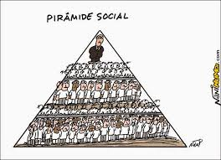

Slide 16
A esta hora exactamente hay un niño en la calle…

Slide 17
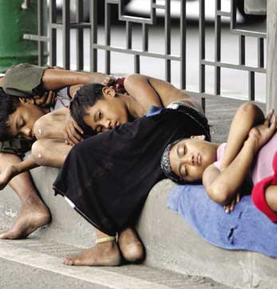

Slide 18
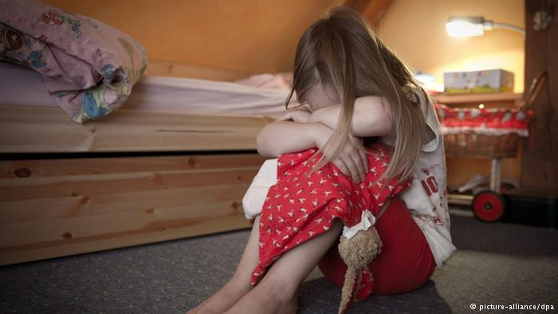

Slide 19
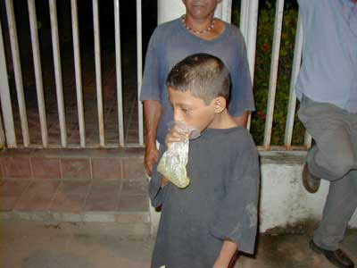

Slide 20
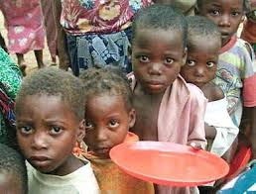

Slide 21
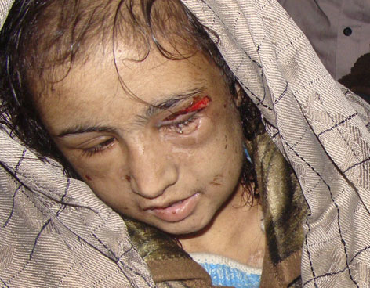

Slide 22
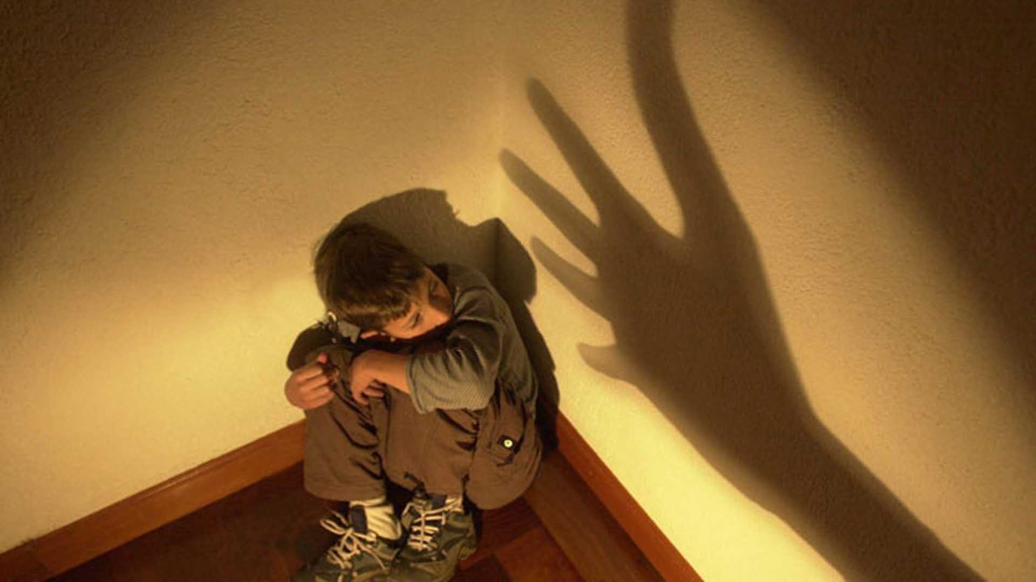

Slide 23
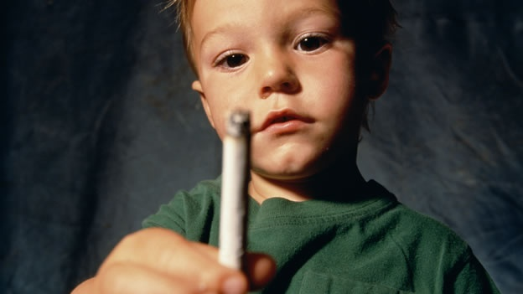

Slide 24
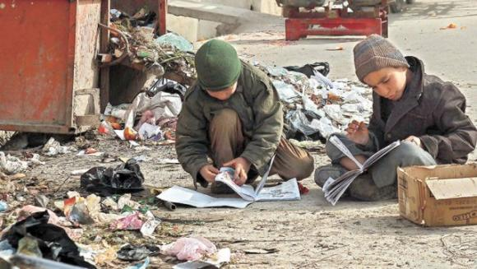

Slide 25
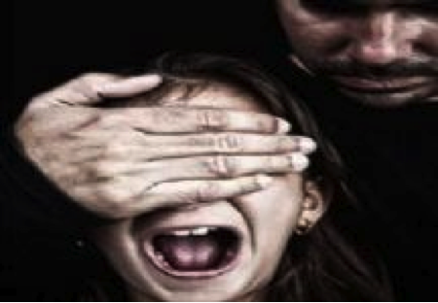

Slide 26
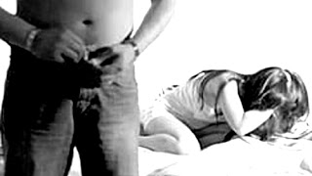

Slide 27
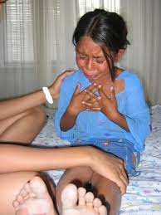

Slide 28
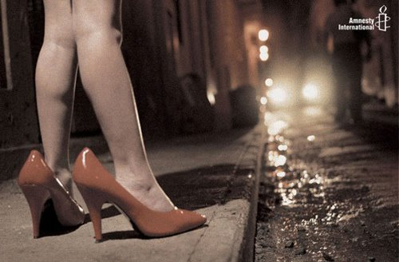

Slide 29
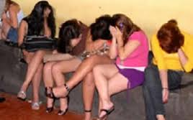

Slide 30
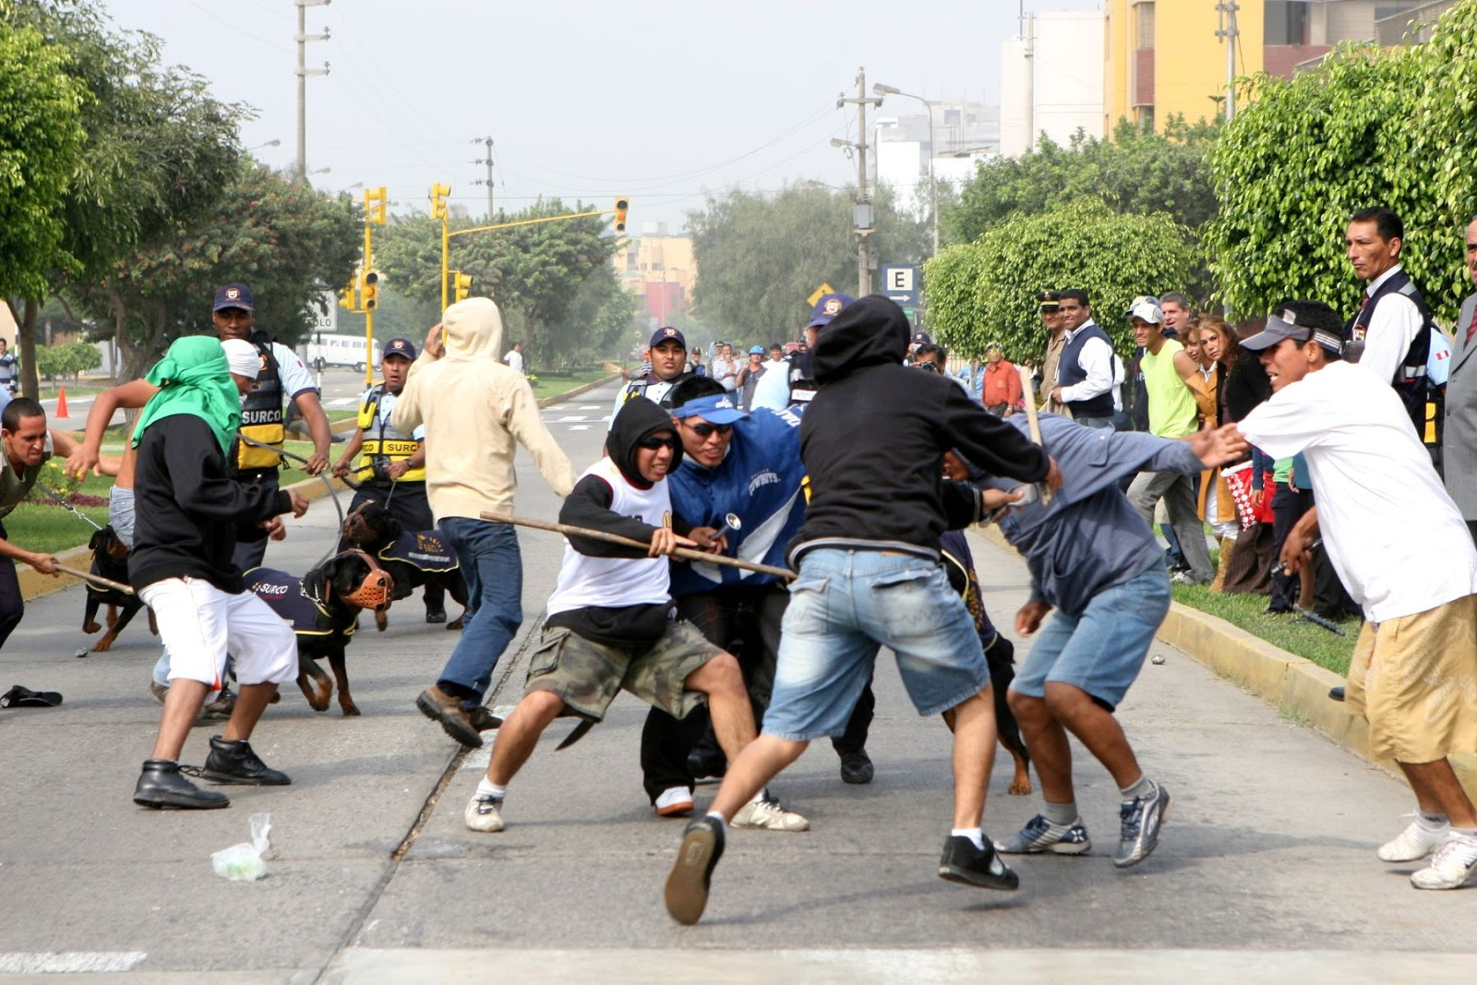

Slide 31
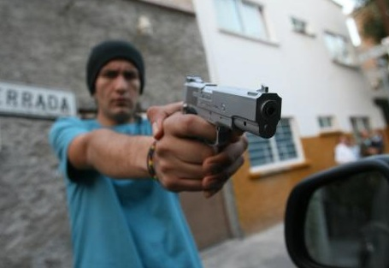

Slide 32
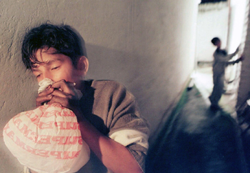

Slide 33
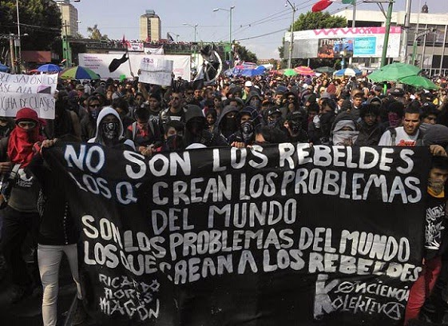

Slide 34
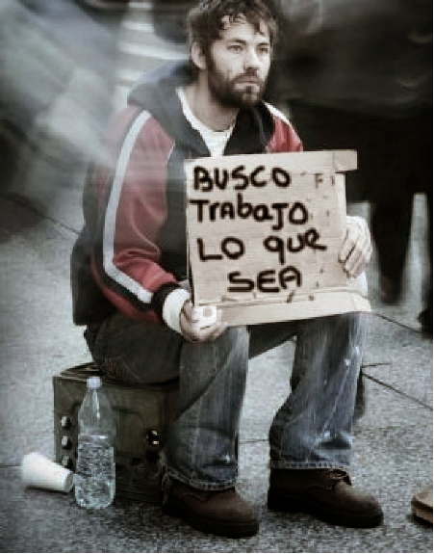

Slide 35
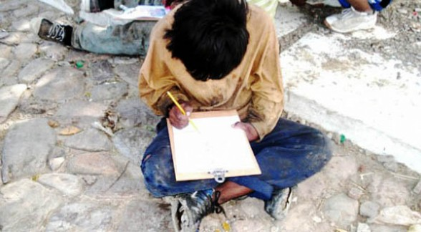

Slide 36
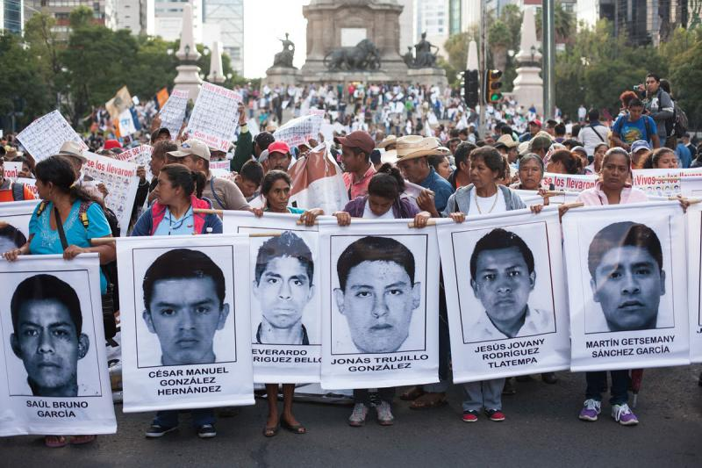

Slide 37
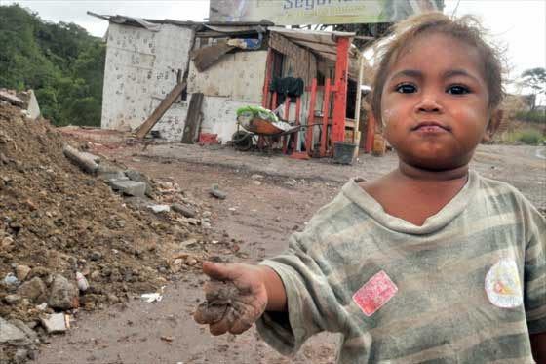

Slide 38
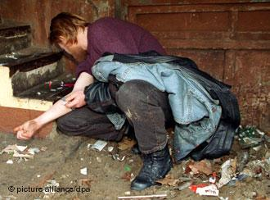

Slide 39
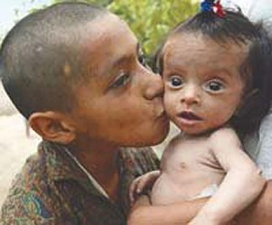

Slide 40
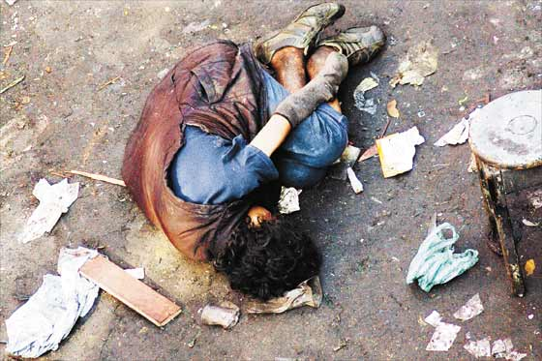

Slide 41
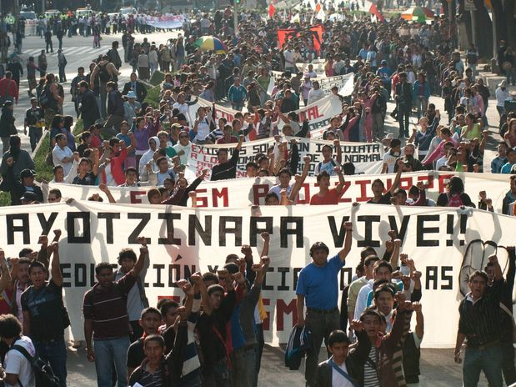

Slide 42
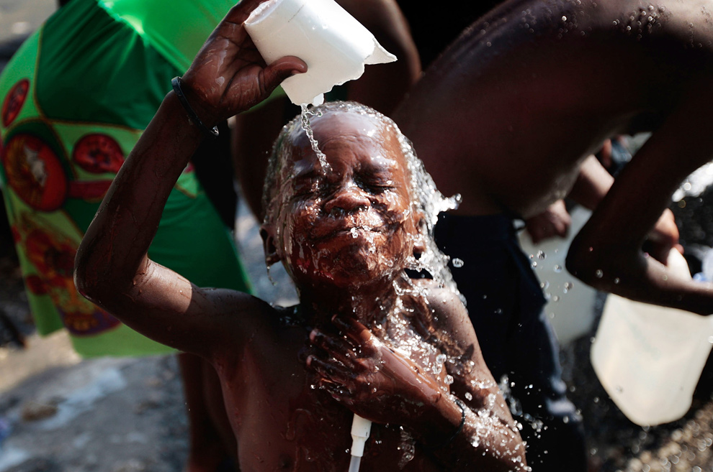

Slide 43
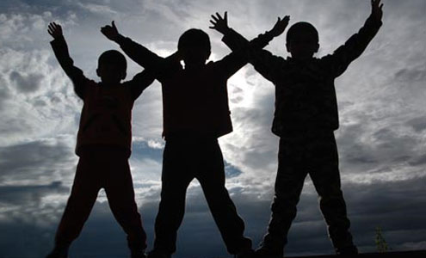

Slide 44
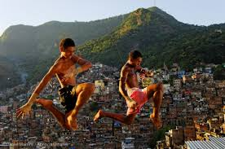

Slide 45
"Silencio. ...
Hay un rocío de terca primavera
que viene con la noche y penetra
y va mojando y entra
y busca en tí y en el mundo
el corazón, la piedra.
Suavemente despierta.
Tiene la fuerza de la vida nueva.
Tiene el coraje de la vida entera
No conoce el miedo ni tampoco fronteras
Silencio…. Escuchemos….
Están raíces tiernas
creciendo bajo tierra
procurando más savia,
más troncos que florezcan". (Bernardino Graña Villar)

Slide 46
Escuchemos el Evangelio de Jesús de Nazaret en la palabra y la vida joven de Malala Yousafzai

Slide 47
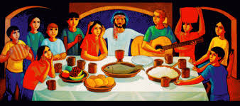

Slide 48
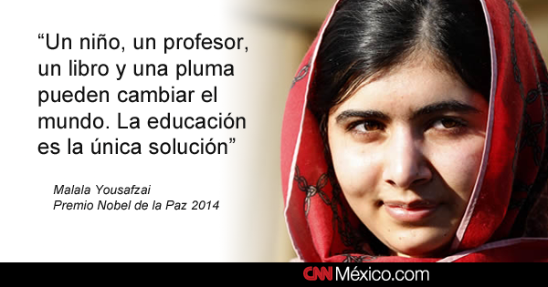

Slide 49
Felices los pacientes, porque recibirán la tierra en herencia (Mt 5,5)

Slide 50
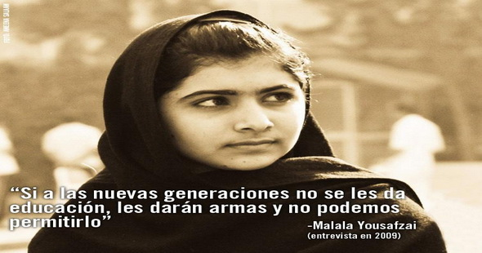

Slide 51
Felices los que trabajan por la paz
porque serán llamados hijos de Dios (Mt 5,9)

Slide 52
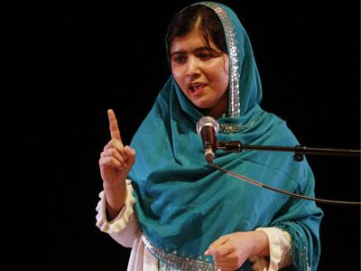
"No le dispararía a mi agresor, aunque lo tuviera delante y una pistola en la mano

Slide 53
Ustedes han oído que se dijo: Ojo por ojo y diente por diente. Pero yo les digo que no hagan frente al que les hace mal: al contrario, si alguien te da una bofetada en la mejilla derecha, preséntale también la otra. (Mt 5,38-39)

Slide 54
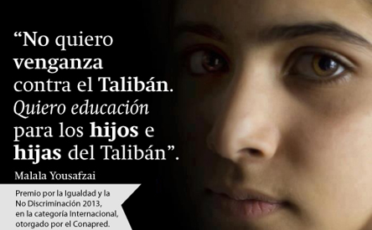

Slide 55
Si tu enemigo tiene hambre, dale de comer, si tiene sed, dale de beber… (Rm 12,20)

Slide 56
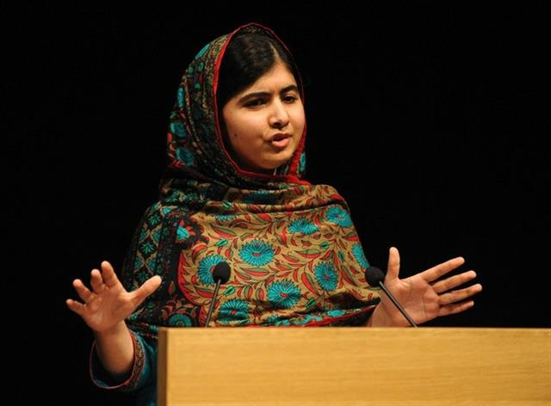
- "El extremismo tiene miedo del poder de la voz de las mujeres, por eso las matan".

Slide 57
No teman a los que matan el cuerpo, pero no pueden matar el alma. (Mt 10,28)

Slide 58
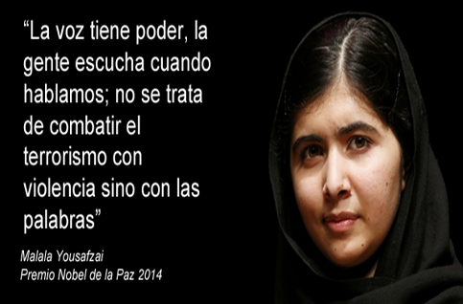

Slide 59
Ustedes han oído que se dijo: Amarás a tu prójimo y odiarás a tu enemigo. Pero yo les digo: Amen a sus enemigos, rueguen por sus perseguidores; así serán hijos del Padre que está en el cielo (Mt 5,9)

Slide 60


Slide 61
No tengan miedo. Yo he vencido al mundo (Jn 16,33)

Slide 62
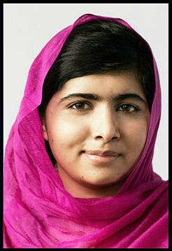
«Me dije:
Sé valiente. No tengas miedo a nadie.
Lo único que quiero conseguir es educación.
No estoy cometiendo ningún crimen»

Slide 63
Estén atentos, permanezcan firmes en la fe, sean valientes, sean fuertes! (1Co 16)

Slide 64
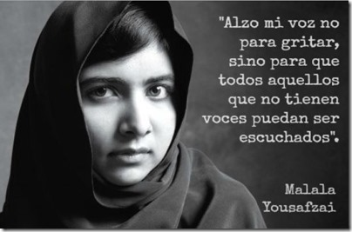

Slide 65
Lo que les digo de noche, repítanlo a pleno día, y lo que les digo al oído, pregónenlo desde las azoteas (Mt 10, 26-33)

Slide 66
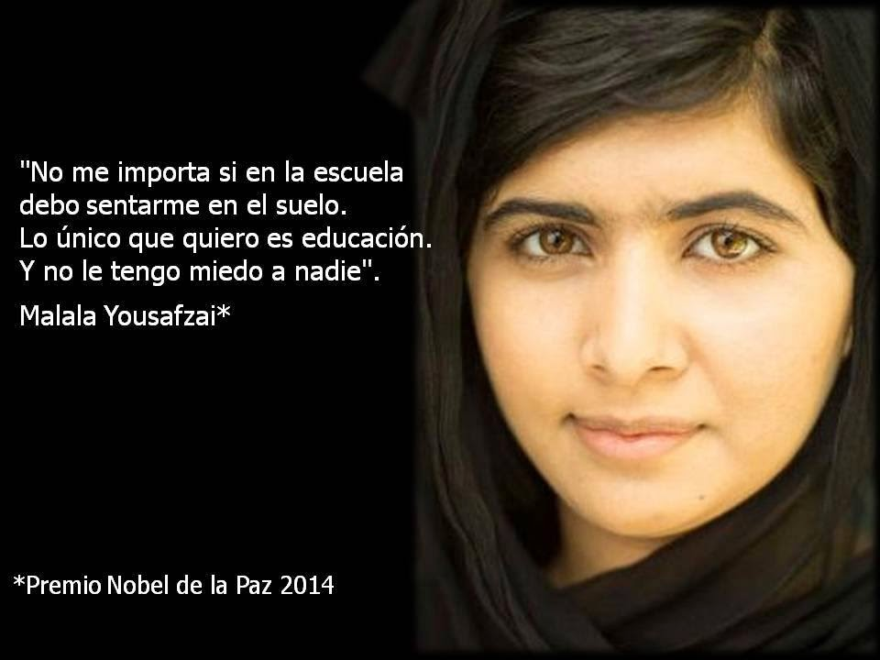

Slide 67
Felices los pobres de espíritu porque verán a Dios (Mt 5,6)

Slide 68
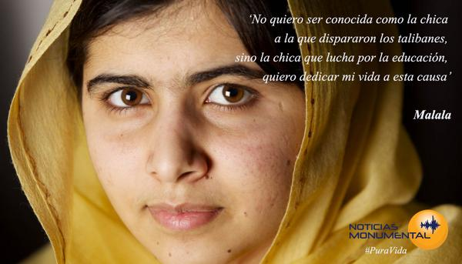

Slide 69
Felices los que tienen hambre y sed de justicia, porque serán saciados
(Mt 5,6)

Slide 70
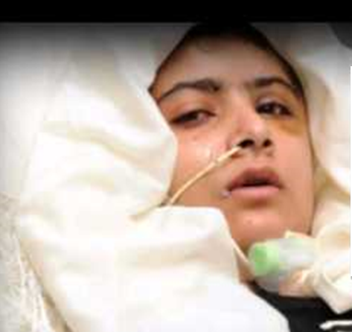
El 9 de octubre del 2012 le dispararon a quemarropa a la cabeza. Nadie creía que pudiera salvarse.

Slide 71
Felices los que son perseguidos por practicar la justicia, porque a ellos les pertenece el Reino de los Cielos . De la misma manera persiguieron a los profetas que los precedieron (Mt 5, 11-12)

Slide 72
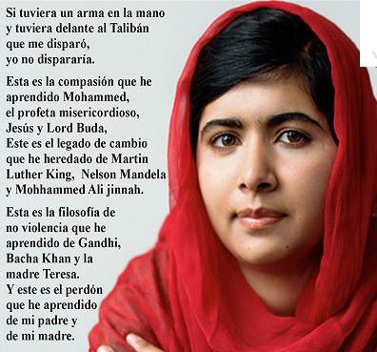

Slide 73
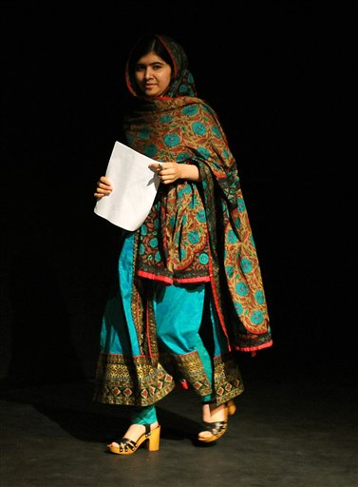
Palabra del Señor
GLORIA A TI, SEÑOR JESÚS

Slide 74
Repetimos juntos con el papa Francisco
Jóvenes: Sean valientes, no tengan miedo a llorar.
Solamente cuando Cristo lloró, entendió nuestros dramas.
Ciertas realidades de la vida solamente se ven con los ojos limpios por las lágrimas porque permiten ver el dolor de los que sufren.

Slide 75
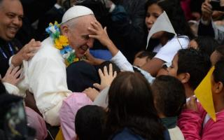

Slide 76
Ver a jóvenes que creen que el amor es más fuerte que el odio, que la paz es más fuerte que la guerra, que el respeto es más fuerte que el conflicto, que la armonía es más fuerte que la tensión es motivo de alegría
Ustedes, jóvenes, son señales de esperanza en la Iglesia y en el mundo ¡Coraje y adelante

Slide 77


Slide 78


